Slide 1
Programación con interfaces gráficas de usuario (GUI) y manejo de eventos
Unidad 6

Slide 2
Contenido de la unidad
En esta unidad se introducirán conceptos relacionados a:
6.1. Principios de interfaces gráficas de usuario (GUIs).
6.2. Controles y manejadores de diseño.
6.3. Gestión de eventos.
6.4. Clases internas y anónimas

Slide 3
Objetivos
6.1 Crear una aplicación informática con interfaz gráfica para la interacción con el usuario de manera amigable
6.2 Implementar manejadores de eventos para usarlos en sistemas reactivos utilizando clases internas y anónimas.

Slide 4
Principios de interfaces gráficas de usuario (GUIs)

Slide 5

Interfaz de usuario
Es el medio con que el usuario puede comunicarse con una máquina, equipo, computadora o dispositivo, y comprende todos los puntos de contacto entre el usuario y el equipo.

Slide 6
Interfaz de usuario
El objetivo del diseño de una interfaz es producir una interfaz que sea fácil de usar (explicarse por sí misma), eficiente y agradable para que al operar la máquina dé el resultado deseado.
Notes:
https://es.wikipedia.org/wiki/Interfaz_de_usuario

Slide 7
Interfaz gráfica de usuario
GUI: graphical user interface
Utiliza un conjunto de imágenes y objetos gráficos para representar la información y acciones disponibles en la interfaz.
Notes:
https://es.wikipedia.org/wiki/Interfaz_gr%C3%A1fica_de_usuario

Slide 8

Interfaz gráfica de usuario
Proporciona un entorno visual sencillo para permitir la comunicación con el sistema operativo de una máquina o computador.
Notes:
https://es.wikipedia.org/wiki/Interfaz_gr%C3%A1fica_de_usuario

Slide 9
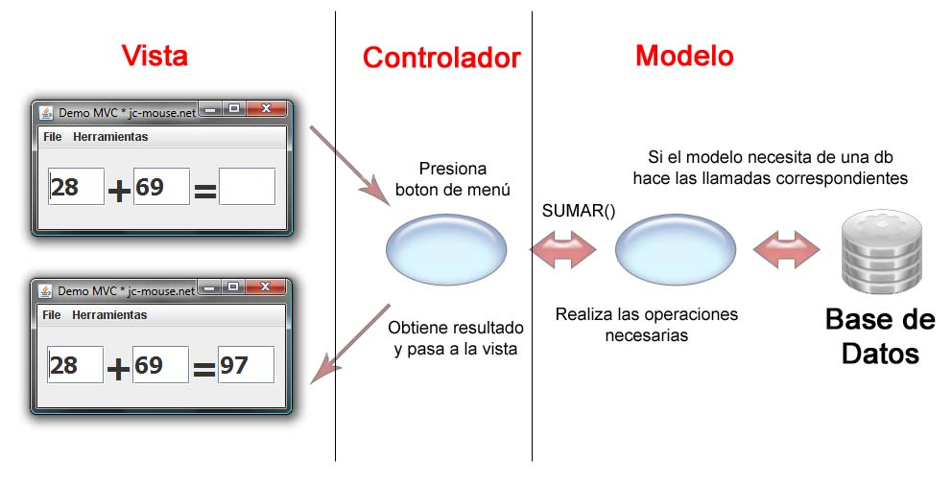

Slide 10
Programar GUI con JAVA
AWT (Abstract Windowing Toolkit)
mayoría de sus componentes depreciados
Swing, apareció con el release de Java 2
Más ligero de AWT
Principal API para GUI por una década
JavaFX ( 2008)
Considerado como el reemplazo de Swing
Es ligero, tiene componentes gráficos visualmente más estéticos que Swing

Slide 11

JavaFX
JavaFX es una API diseñada para crear Interfaces Gráficas de Usuario (GUI) en reemplazo de Swing
El API consta de más de 30 paquetes

Slide 12
Características de JavaFx
soporta estilos mediante CSS
aceleración gráfica por hardware
aplicar efectos y animaciones fácilmente
gráficos 2D y 3D
la UI pueden ser construidas usando código Java o archivos FXML
provee soporte multimedia para la reproducción de audio y video, etc.
Notes:
http://acodigo.blogspot.com/2017/02/javafx-tutorial-de-introduccion.html

Slide 13
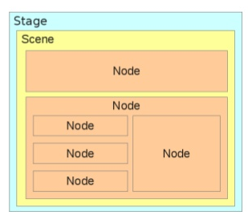
Estructura de una aplicación con JavaFx
javafx.application.Application es el punto de entrada para las aplicaciones con JAVAFx
javafx.stage.Stage es el contenedor de más alto nivel
El Stage principal es construido por la plataforma.
javafx.scene.Scene contenedor para todo el
contenido en una escena gráfica
javafx.scene.Node clase para los nodos en la escena
Notes:
JavaFX creates an application thread for running the application start method, processing input events, and running animation timelines.
http://www3.cs.stonybrook.edu/~pfodor/courses/CSE114/L14-JavaFXBasics.pdf

Slide 14
Clase Stage
La clase Stage nos permite manejar las ventanas creada por la API JavaFX
contamos con el Stage creado automáticamente por JavaFX: primaryStage
El primaryStage representa la ventana principal
Se encuentra en el paquete javafx.stage.
Notes:
el Stage llamado primaryStage es creado automáticamente y representa nuestra ventana principal o primaria, luego podremos crear más ventanas si lo deseamos
http://acodigo.blogspot.com/2017/02/javafx-tutorial-de-introduccion.html

Slide 15
Clase Scene
contenedor para los elementos que conforman la GUI
puede contener uno o varios elementos organizados de manera jerárquica en forma de árbol (Scene Graph).
Se encuentra en el paquete javafx.scene.

Slide 16
Clase Node
Los elementos que contiene un Scene deben extender la clase base Node.
Esto elementos son incluidos de manera jerárquica en el scene graph y son llamados nodos
al elemento ubicado en el tope de la jerarquía es llamado “root node”.
Se encuentra en el paquete javafx.scene.
Notes:
el root node puede contener otros nodes hijos y estos pueden contender otros nodos

Slide 17
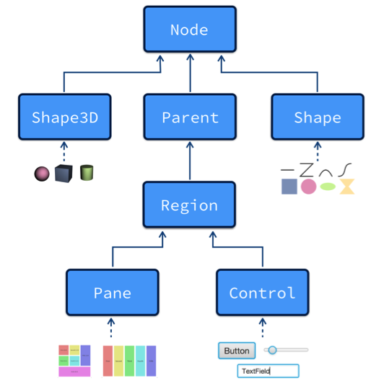
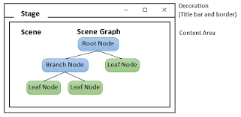
Clase Node - root node
El root node puede contener otros nodos hijos y estos pueden contener otros nodos.

Slide 18
Clase Node - root node
La clase javafx.scene.layout.Pane proporciona las bases para las clases que normalmente son utilizadas como contenedores, por ejemplo: VBox, GridPane, StackPane, otros.
estos contenedores nos facilitan la organización de los nodes que agregamos a la GUI, normalmente elegimos a uno de ellos para utilizarlo como root node.
Notes:
http://acodigo.blogspot.com/2017/02/javafx-tutorial-de-introduccion.html
http://www.brainkart.com/article/JavaFX-Basic-Concepts_10737/
https://www.youtube.com/watch?v=bszWG9WUeCA

Slide 19
Crear una aplicación JavaFx
Para crear una aplicación JavaFX solamente debemos extender la clase Application y sobrescribir el método start(Stage primaryStage)
El método start es el punto de inicio de nuestra aplicación, el Stage llamado primaryStage es creado automáticamente y representa nuestra ventana principal o primaria

Slide 20
Crear una aplicación JavaFx
import javafx.application.Application; import javafx.stage.Stage; public class Introduccion extends Application { @Override public void start(Stage primaryStage) throws Exception { // aquí inicia la aplicación } }

Slide 21
Crear una aplicación JavaFx
Existen tres métodos que podemos sobrescribir para administrar el ciclo de ejecución de una aplicación JavaFX:
public void init(), este se ejecuta antes de llamar a start sirve para tareas de inicialización
public void start(Stage primaryStage)
public void stop(), nos sirve para tareas de finalización y liberación de recursos.

Slide 22
Crear una aplicación JavaFx
import javafx.application.Application; import javafx.stage.Stage; public class Introduccion extends Application { public static void main(String[] args) { // Iniciar la aplicación JavaFX desde el main Application.launch(args); } @Override public void init() throws Exception { } @Override public void start(Stage primaryStage) throws Exception { } @Override public void stop() throws Exception { } }
algunos IDEs podrían requerir el método main

Slide 23
Mostrar la ventana
La clase Stage nos permite manejar las ventanas creada por la API JavaFX.
@Override public void start(Stage primaryStage) throws Exception { // establecer el nuevo título de la ventana primaryStage.setTitle("Hello JavaFX Application"); // mostrar la ventana principal primaryStage.show(); }
configuramos la ventana

Slide 24
Agregar Elementos a la GUI
Stage contiene solo un Scene, que es un contenedor para los elementos que conforman la GUI
Scene puede contener uno o varios elementos organizados de manera jerárquica en forma de árbol (Scene Graph).

Slide 25
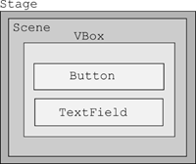
Creando el Scene Graph
Crearemos una aplicación que mostrará una caja de texto y un botón.

Slide 26
Creando el Scene Graph
1.- Crear un contenedor como el root node:
VBox organiza sus elementos en forma vertical
@Override public void start(Stage primaryStage) throws Exception { // ROOT NODE, este contiene y organiza el botón y el cuadro de texto VBox root = new VBox(5.0);
}

Slide 27
Creando el Scene Graph
2.- Crear los elementos que estarán en el VBox
@Override public void start(Stage primaryStage) throws Exception { // crear un cuadro de texto de entrada TextField txt = new TextField(); // crear el botón saludar Button btn = new Button("Saludar");
// ROOT NODE, este contiene y organiza el botón y el cuadro de texto VBox root = new VBox(5.0);

Slide 28
Creando el Scene Graph
3.- Agregar los elementos al root node
root.getChildren().add(node) para agregar los elementos
El método getChildren() de un Node retorna una lista de los nodos hijos de dicho nodo.

Slide 29
Creando el Scene Graph
@Override public void start(Stage primaryStage) throws Exception { // crear un cuadro de texto de entrada TextField txt = new TextField(); // crear el botón saludar Button btn = new Button("Saludar"); // ROOT NODE, este contiene y organiza el botón y el cuadro de texto VBox root = new VBox(5.0);
root.setAlignment(Pos.CENTER); //centra los elementos root.getChildren().add(btn); root.getChildren().add(txt);

Slide 30
Crear Scene y mostrar
@Override public void start(Stage primaryStage) throws Exception { // crear un cuadro de texto de entrada TextField txt = new TextField(); // crear el botón saludar Button btn = new Button("Saludar"); // ROOT NODE, este contiene y organiza el botón y el cuadro de texto VBox root = new VBox(5.0);
root.setAlignment(Pos.CENTER); root.getChildren().add(btn); root.getChildren().add(txt); // el scene contiene al ROOT NODE Scene scene = new Scene(root, 300, 250); // configurar y mostrar el stage primaryStage.setTitle("Hola JavaFX 8"); primaryStage.setScene(scene); primaryStage.show(); }
Notes:
http://acodigo.blogspot.com/2017/02/javafx-tutorial-de-introduccion.html

Slide 31

Resultado de la aplicación

Slide 32
Manejadores de diseño

Slide 33
Posicionamiento absoluto
El posicionamiento absoluto se emplea para establecer de forma exacta la posición en la que se muestra un elemento en la pantalla.
La pantalla es un grid de pixeles, donde un pixel es un pequeño cuadrado con un valor RGB

Slide 34
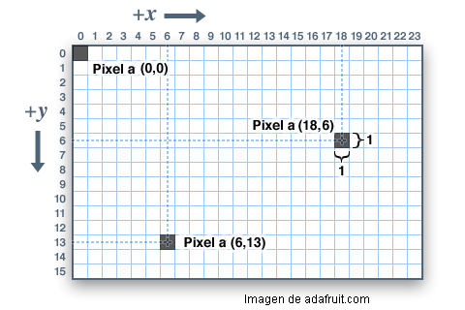
Sistema de coordenadas y pixeles
origen en la esquina superior izquierda
eje-x que incrementa de izquierda a derecha
eje-y que incrementa de arriba hacia abajo

Slide 35
Posicionamiento de elementos
La clase Pane permite disponer los elementos completamente libre.
Pane no realiza manejo de la disposición de los elementos, el programador determina donde se mostrarán los elementos
setLayoutX(double)
setLayoutY(double)

Slide 36
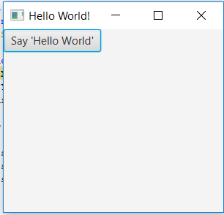
Ejemplo posicionamiento
public void start(Stage primaryStage) {
Button btn = new Button();
btn.setText("Say 'Hello World'");
Pane root = new Pane();
btn.setLayoutX(0);
btn.setLayoutY(0);
root.getChildren().add(btn);
Scene scene = new Scene(root, 300, 250);
primaryStage.setTitle("Hello World!");
primaryStage.setScene(scene);
primaryStage.show();
}

Slide 37
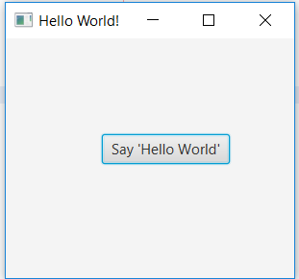
Ejemplo posicionamiento
public void start(Stage primaryStage) {
Button btn = new Button();
btn.setText("Say 'Hello World'");
Pane root = new Pane();
btn.setLayoutX(100);
btn.setLayoutY(100);
root.getChildren().add(btn);
Scene scene = new Scene(root, 300, 250);
primaryStage.setTitle("Hello World!");
primaryStage.setScene(scene);
primaryStage.show();
}

Slide 38
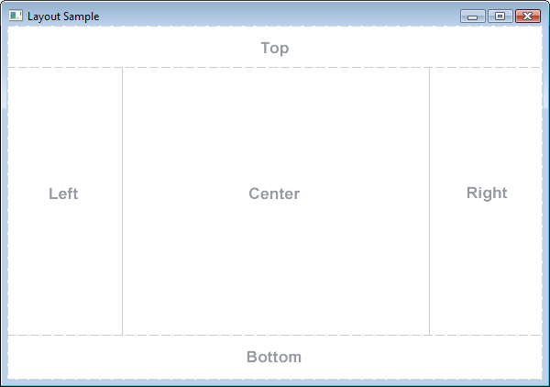
BorderPane
Provee 5 regiones para ubicar los nodos
Añadir elementos:
setTop(Node)
setRight(Node)
setLeft(Node) setCenter(Node)
setBotton(Node)

Slide 39

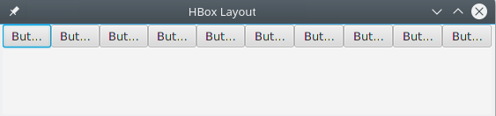
HBox y VBox
HBox distribuye a sus hijos en una sola fila horizontal de izquierda a derecha.
VBox expone a sus hijos en una sola columna vertical de arriba a abajo.
Fuente: https://riptutorial.com/es/javafx/example/6967/hbox-y-vbox

Slide 40
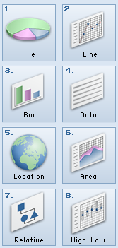
FlowPane
FlowPane establece los nodos en filas o columnas según el espacio disponible horizontal o vertical disponible.
Notes:
Envuelve los nodos a la siguiente línea cuando el espacio horizontal es menor que el total de los anchos de todos los nodos; envuelve los nodos a la siguiente columna cuando el espacio vertical es menor que el total de las alturas de todos los nodos

Slide 41
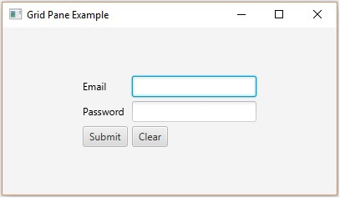
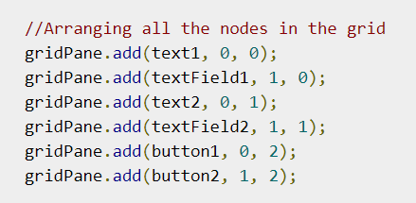
GridPane
GridPane distribuye a sus hijos dentro de una cuadrícula flexible de filas y columnas.
Notes:
https://www.tutorialspoint.com/javafx/layout_gridpane.htm

Slide 42
Más sobre layouts Pane
https://docs.oracle.com/javafx/2/layout/builtin_layouts.htm

Slide 43
Controles

Slide 44
Button control
En javaFX, el control Button hereda de la clase Button, la cual se encuentra en javafx.scene.control.Button.
Botones pueden contener texto, imágenes o ambos.
Tienen tres constructores, uno de ellos reciben como parámetro el texto que es mostrado en el botón.
Button(String str)

Slide 45
TextField Control
Provee capacidad para recibir entradas de texto desde un usuario.
La clase TextField se encuentra en el paquete javafx.scene.control.TextField
Tiene dos constructores. Uno vacío y otro que recibe un texto inicial para el control.
TextField txt = new TextField();

Slide 46
Controles - TextArea
Permite el ingreso de texto con múltiples líneas
TextArea textArea = new TextArea();
Se encuentra en el paquete javafx.scene.control
import javafx.scene.control.TextArea;
Notes:
http://tutorials.jenkov.com/javafx/textarea.html

Slide 47
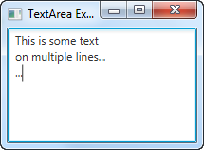
Controles - TextArea
public void start(Stage primaryStage) throws Exception { primaryStage.setTitle("TextArea Experiment 1"); TextArea textArea = new TextArea(); VBox vbox = new VBox(textArea); Scene scene = new Scene(vbox, 200, 100); primaryStage.setScene(scene); primaryStage.show(); }

Slide 48
Controles - TextArea
Leer contenido del textarea
String text = textArea.getText();
Establecer contenido del textarea
textArea.setText("New Text");

Slide 49
Controles - Checkbox
Un botón con tres estados: Selected, not selected, indeterminate.
CheckBox checkBox1 = new CheckBox("Green");
Se encuentra en el paquete javafx.scene.control
import javafx.scene.control.CheckBox;
Notes:
http://tutorials.jenkov.com/javafx/checkbox.html

Slide 50
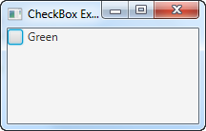
Controles - Checkbox
public void start(Stage primaryStage) throws Exception { primaryStage.setTitle("CheckBox Experiment 1"); CheckBox checkBox1 = new CheckBox("Green"); HBox hbox = new HBox(checkBox1); Scene scene = new Scene(hbox, 200, 100); primaryStage.setScene(scene); primaryStage.show(); }

Slide 51
Controles - Checkbox
Leer estado del checkbox:
boolean isSelected = checkBox1.isSelected();
Establecer estado del checkbox:
checkBox1.setSelected(True);
Leer sobre Indeterminate State:https://docs.oracle.com/javafx/2/ui_controls/checkbox.htm
Notes:
https://docs.oracle.com/javafx/2/ui_controls/checkbox.htm

Slide 52
Controles - ComboBox
Escoger una opción de una lista predefinida o escribir un valor
ComboBox comboBox = new ComboBox();
Se encuentra en el paquete javafx.scene.control
import javafx.scene.control.ComboBox;

Slide 53
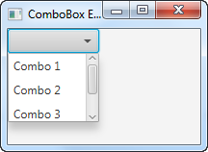
Controles - ComboBox
public void start(Stage primaryStage) throws Exception { primaryStage.setTitle("ComboBox Experiment 1"); ComboBox comboBox = new ComboBox(); comboBox.getItems().add("Choice 1"); comboBox.getItems().add("Choice 2"); comboBox.getItems().add("Choice 3"); HBox hbox = new HBox(comboBox); Scene scene = new Scene(hbox, 200, 120); primaryStage.setScene(scene); primaryStage.show(); }

Slide 54
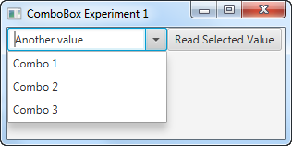
Controles - ComboBox
Leer valor seleccionado
String value = (String) comboBox.getValue();
Hacer el combo editable:
comboBox.setEditable(true);

Slide 55
Controles - ImageView
Mostrar una imagen en la GUI
ImageView imageView = new ImageView(image);
Se encuentra en el paquete javafx.scene.image
import javafx.scene.image.ImageView;

Slide 56
Controles - ImageView
Crear un ImageView:
FileInputStream input = new FileInputStream("resources/images/iconmonstr-home-6-48.png"); Image image = new Image(input); ImageView imageView = new ImageView(image);

Slide 57
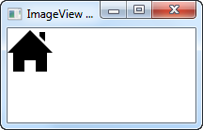
Controles - ImageView
public void start(Stage primaryStage) throws Exception { primaryStage.setTitle("ImageView Experiment 1"); FileInputStream input = new FileInputStream("resources/images/iconmonstr-home-6-48.png"); Image image = new Image(input); ImageView imageView = new ImageView(image); HBox hbox = new HBox(imageView); Scene scene = new Scene(hbox, 200, 100); primaryStage.setScene(scene); primaryStage.show(); }

